Slide 1
江山恩仇錄 #11 毫髮常重泰山輕
撒母耳記上 27：1-12

Slide 2
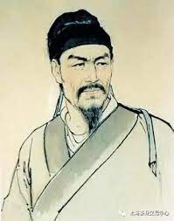
辛棄疾
毫髮常重泰山輕

Slide 3
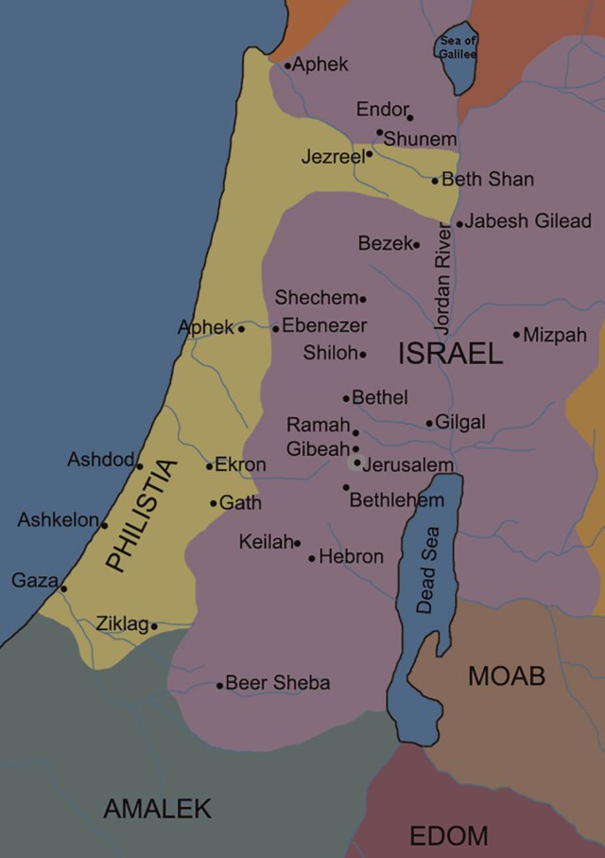

Slide 4
今天是爲明天而活的 不是爲昨天而活的

Slide 5
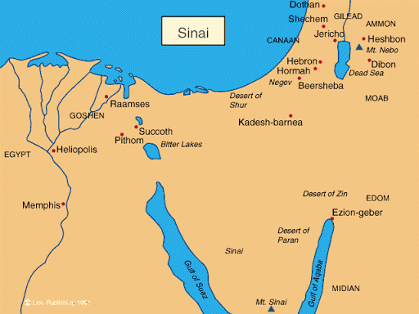

Slide 6
成熟的人生智慧是生命中 每一個幸與不幸所累積出來的

Slide 7
萬家燈火在閃爍
好像不停在述說
千萬人生命中
悲歡離合的故事
天越黑 夜越深
星星越照亮夜空
好像我心中的盼望
越黑越闪亮
漂向北方
https://www.youtube.com/watch?v=DdLgI5S0LeI 蔡佩軒 Ariel Tsai

Slide 8
今天活着 明天才有希望

Slide 9
就算再不堪败仗 也不能投降

Slide 14
我知道 有一天
黑夜將成為過去
黎明的光 越照越明
照亮永恒的盼望

